Slide 1


一维码读取方案
►
VISION PLAN

Slide 2
目录：
一．项目描述 二．项目验证
三．配置清单 四．逻辑流程
五. 评估结果&注意事项 六．售后服务说明

Slide 3
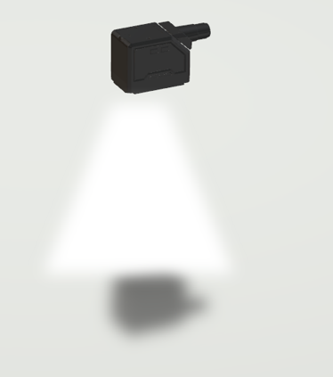
一．
项目描述
●码材质：金属
●码类型：一维码
●识别范围(mm * mm)：100*150
●码尺寸(mm * mm)：35*15
●最小单元格尺寸(mil)：9
●最大工作距离(mm)：不限制
●最小工作距离(mm)：不限制
●每秒拍照次数(pcs/s)：1
●单次拍照识别码数量(pcs)：10
●读码时产品运动速度(m/s)：0
●工作距离(mm)：50-500
方案布局图

Slide 4
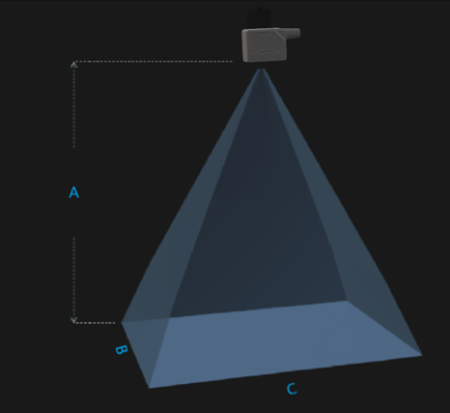
二．
项目验证
参数名称 | 参数值
读码器型号 | R4013MG-12M-BGG01
读码器类型 | 读码器
读码器分辨率 | 1280 * 1024
支持码类型: 一维码 | Code39，Code93，Code128，CodaBar，EAN8，EAN13，UPCA，UPCE，ITF25，2of（Industrial2of5），standard25，GS1-128等；二维码：QR/DataMatrix（MicroQR/GSIDM/GSIQR等）；码质量评价：（ISO/IEC29158/AIM-OPM），ISO/IEC15415，ISO/IEC15416）
通信接口 | SDK, TCP Client, TCP Server, FTP, RS232, Modnet, Modbus, EtherNet/IP, MC(SLMP), FINS/UDP, FINS/TCP), MELSEC
A(工作距离) = 50-500mm, B(识别范围宽度) = 17-171mm, C(识别范围长度) = 21-214mm
视野图

Slide 5
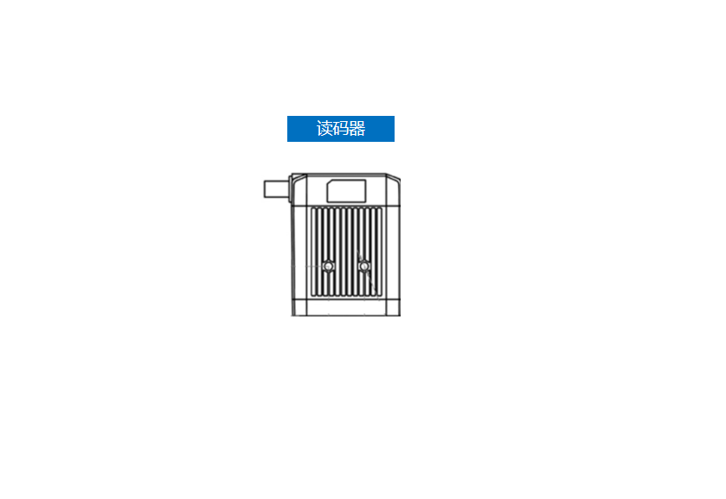
三．
配置清单
系统构成

Slide 6
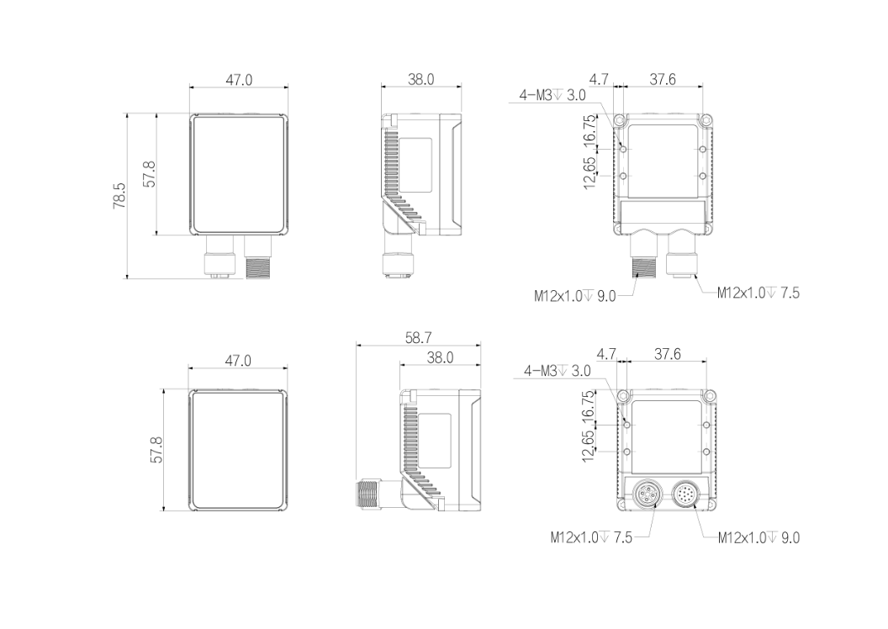
三．
配置清单
尺寸图
相机尺寸图

Slide 7
三．
配置清单
序号 | 名称 | 型号 | 单位 | 数量 | 厂家
1 | 读码器 | R4013MG-12M-BGG01 | 台 | 1 | 大华/dahua
2 | 软件 | 大华EasyID | 套 | 1 | 大华/dahua

Slide 8
四．
逻辑流程
逻辑流程
├── 图像采集
│ ├── 相机触发配置
│ │ └── 设置触发模式为"单帧触发"，触发源选择"Line0"（外部光电开关），触发方式为"上升沿"
│ │ └── 设置触发延时0ms（产品静止时无需额外延时）
│ ├── 曝光参数设置
│ │ └── 曝光时间设置为5000μs（金属材质需适当降低曝光避免反光过曝）
│ │ └── 增益设置为12（平衡亮度与噪点）
│ ├── 补光控制
│ │ └── 开启内置补光灯"上左+上右光源"，亮度设置为70%（灿锐镜头适配）
│ │ └── 补光模式选择"高频闪"（同步触发消除频闪效应）
│ └── 图像裁剪
│ └── 设置显示区域为100×150mm（与检测范围匹配）
│ └── X/Y轴偏移量自动居中
├── 预处理
│ ├── 降噪处理
│ │ └── 启用中值滤波（3×3窗口）消除金属表面噪点
│ ├── 对比度增强
│ │ └── 伽马值设置为2.0（增强金属码的黑白对比）
│ │ └── 启用锐化功能（提升码边缘清晰度）
│ └── 形态学处理
│ └── 先进行"腐蚀"处理（3×1内核，1次）消除反光亮点
│ └── 后续"膨胀"处理（1×3内核，1次）恢复码结构
├── 一维码检测
│ ├── 算法配置
│ │ └── 启用CODE128/EAN13/ITF25等常见工业码制
│ │ └── 设置最大读码数量为10（单次识别10个码）
│ │ └── 读码模式选择"增强模式"（兼顾速度与准确性）
│ ├── ROI区域划分

Slide 9
四．
逻辑流程
│ │ └── 创建10个独立ROI区域（35×15mm尺寸）
│ │ └── 每个区域设置"读码期望个数"为1
│ └── 质量校验
│ └── 启用"Code39校验"（针对金属码易损特性）
│ └── 设置最小单元格尺寸为9mil（符合规格要求）
├── 结果处理
│ ├── 过滤规则
│ │ └── 启用"重复码过滤"（按帧策略，超时时间设为500ms）
│ │ └── 设置"读码指定个数视为成功"为10
│ ├── 输出配置
│ │ └── 传输方式选择"ModbusTcp"
│ │ └── 结果输出条件设置为"读码成功时输出"
│ │ └── 启用"码值长度填充"（填充字符设为'0'，长度12位）
│ └── IO信号
│ └── 读码成功时输出高电平脉冲（宽度200ms）
│ └── 读码失败时触发蜂鸣器报警（3次短促蜂鸣）
├── 通信处理
│ ├── TCP/IP配置
│ │ └── 设置服务器IP为192.168.1.100（PLC地址）
│ │ └── 端口号设置为502（Modbus标准端口）
│ │ └── 启用"网络数据头部填充"（填充Userid）
│ └── 数据格式
│ └── 设置结果分隔符为";"
│ └── 尾部添加回车换行符
└── 统计处理
├── 启用统计使能
├── 设置统计周期为60秒
└── 记录读码成功率（目标≥99.5%）

Slide 10
五．
评估结果&注意事项
05 评估结果 & 注意事项
现场环境
相机安装
物料一致性
风险点：金属材质反光可能导致图像过曝或欠曝
解决方案：启用高频补光+动态曝光补偿（逻辑流程已配置）
风险点：50-500mm超宽工作距离易导致焦距不足
解决方案：采用C口可调焦镜头+多点标定（需选配F1.4大光圈镜头）
风险点：不同批次金属码氧化程度差异影响对比度
解决方案：启用伽马校正+自适应二值化（逻辑流程已配置）

Slide 11
六．售后服务说明
该设备上线后使用初期，我们会派专人进行全程跟踪： 处理解决可能发生的设备异常； 对现场人员进行培训指导。 设备交付后：售后服务一年。 若客户提出设备升级需求，我们会及时为您提供升级新方案。
联系我们： 邮箱：image@ytzrtx.com 电话：0535-2162897 地址：烟台致瑞图像技术有限公司

Slide 12
THANKS

